Slide 1
AQA Spanish GCSE
General
Vocabulary
Objectives:
To develop reading skills
To develop knowledge of vocabulary
To enhance memory skills

Slide 2
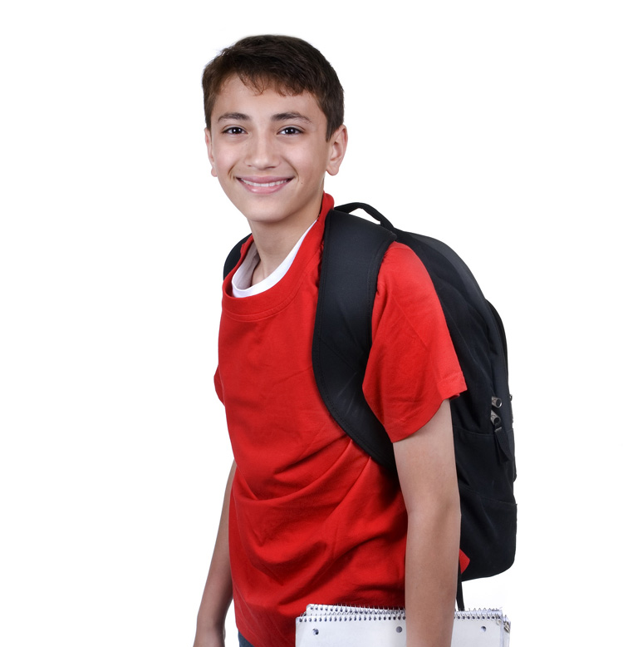
When is Pedro’s birthday?
Hola. Yo nací el tres de diciembre en Edimburgo pero mi hermana nació el catorce de mayo en Madrid.
May
April
December
ANSWER: C) December
Nací = I was born

Slide 3
Can you figure out the translations of these cognates?
aceptable | acceptable
desventaja | disadvantage
diferente | different
difícil | difficult
económico | economical
especial | special
fascinante | fascinating
favorito | favourite
importante | important
moderno | modern
típico | typical

Slide 4
When do these people say their birthdays are?
Mi cumpleaños es el cinco de abril y tengo doce años. - Maria
January
April
August
November
Belen
Mi cumpleaños es el ocho de noviembre y tengo dieciseis años. - Pablo
Maria
Mi cumpleaños es el dos de enero y tengo veinte años. - Belen
David
Mi cumpleaños es el siete de agosto y tengo ocho años. - David
Pablo

Slide 5

What year was Bea born?
Yo nací en mil novecientos ochenta y nueve y tengo veinticuatro años.
1989
1999
1998
ANSWER: A) 1989
Nací = I was born

Slide 6
Match up the translations
cuando | when
donde | where
y | and
pero | but
sin embargo | however
mientras | whereas
como | as
así que | therefore, so
si | if
ya (que) | since
además | furthermore
también | also, too
cuando | therefore/so
donde | and
y | however
pero | where
sin embargo | also, too
mientras | furthermore
como | but
así que | when
si | as, since
ya (que) | if
además | whereas
también | since

Slide 7
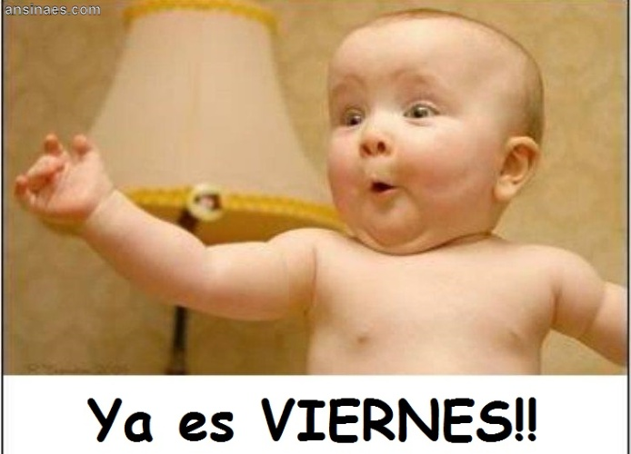
What day is it on the image?
Monday
Friday
Sunday
ANSWER: B) Friday

Slide 8
Match up the translations
con | never
sin | until
nunca | except
siempre | however
solamente | without
hasta | everyone
todo el mundo | because of
salvo/excepto | although
a causa de | so, therefore
sin embargo | with
así que | always
aunque | only
con | with
sin | without
nunca | never
siempre | always
solamente | only
hasta | until
todo el mundo | everyone
salvo/excepto | except
a causa de | because of
sin embargo | however
así que | so, therefore
aunque | although

Slide 9
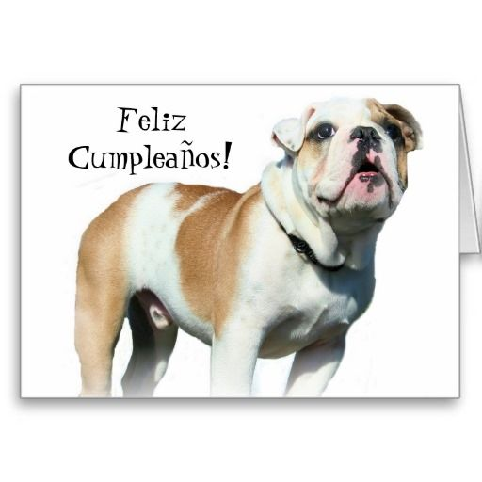
What does the card say?
Get well soon!
Good luck!
Happy birthday!
ANSWER: C) Happy birthday!

Slide 10
Match up the translations
y | to
el | if
es | of, from
en | and
de | there is/are
con | in
sin | for
para | it is
a | the
hay | without
si | with
y | and
el | the
es | it is
en | in
de | of, from
con | with
sin | without
para | for
a | to
hay | there is/are
si | if

Slide 11
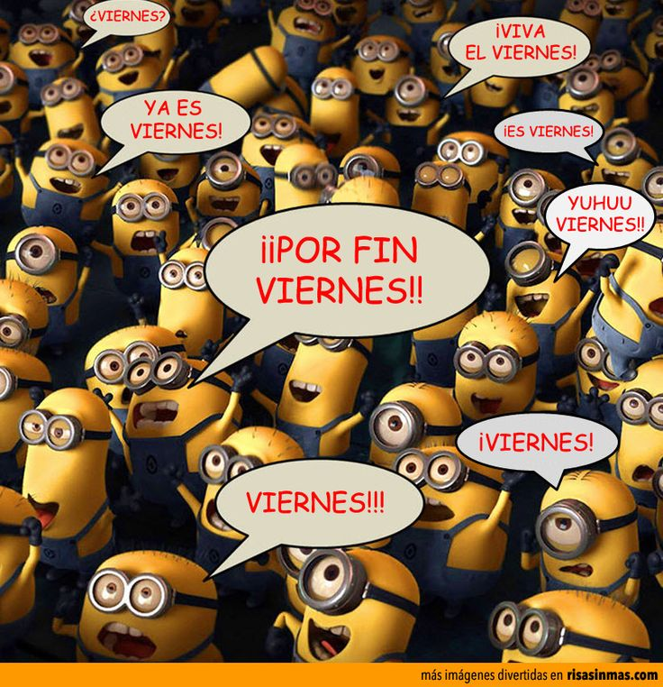
What day is it on the image?
Monday
Friday
Sunday
ANSWER: B) Friday

Slide 12
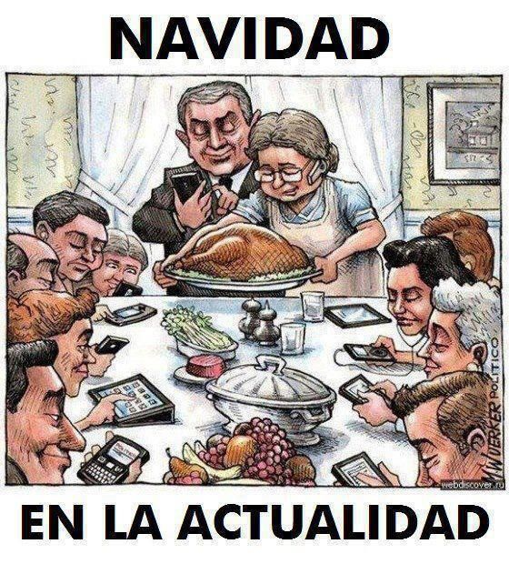
What day is it on the image?
New Years Eve
New Years Day
Christmas Day
ANSWER: C) Christmas Day

Slide 13


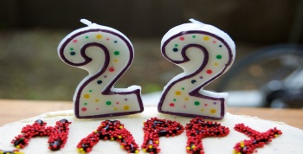
Which words are missing?
Try to memorise as much of this text as possible.
Vivo en Inglaterra pero nací en Alemania. Mi cumpleaños es el diez de septiembre y tengo veintidos años.
Vivo en pero nací en . Mi cumpleaños
es el de septiembre y tengo años.

Slide 14
Can you figure out the translations of these cognates?
único | unique, only
maravilloso | marvellous
interesante | interesting
perfecto | perfect
tranquilo | calm
estúpido | stupid
imposible | impossible
diferencia | difference
entretenido | entertaining
espléndido | splendid
famoso | famous

Slide 15
Which one is wrong?
VERDE
ROJO
AZUL
AMARILLO

Slide 16
Match up the translations
algodón | leather
cristal | cotton
cuero | paper
lana | glass/crystal
madera | wool
oro | plastic
papel | fabric/cloth
plástico | gold
vidrio | silk
seda | glass
tela | wood
algodón | cotton
cristal | crystal/glass
cuero | leather
lana | wool
madera | wood
oro | gold
papel | paper
plástico | plastic
vidrio | glass
seda | silk
tela | fabric/cloth

Slide 17
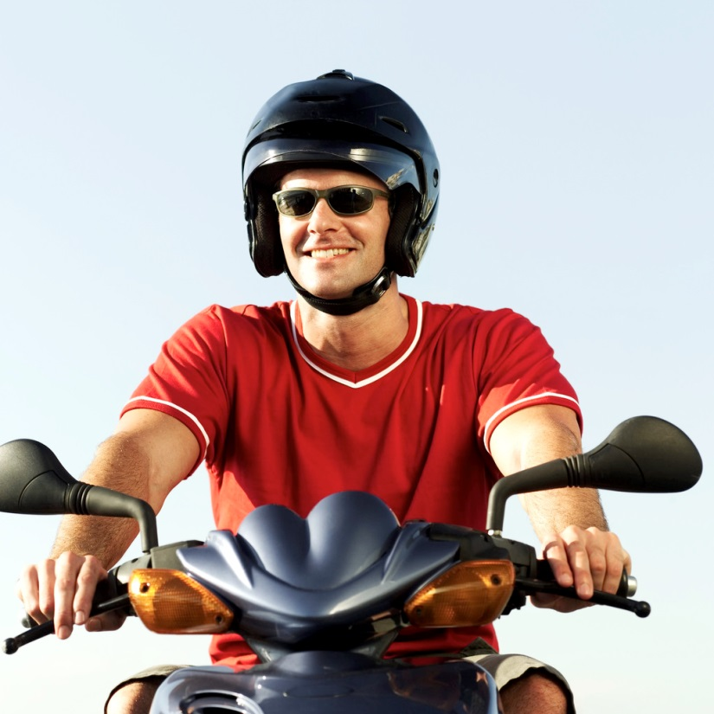
What is this person asking?
¿Qué hora es?
ANSWER: What time is it?

Slide 18
Match up the translations
mucho | empty
lleno | a can
suficiente | full
mitad/medio | small
talla | fat
una lata | enough
una caja | a lot of
pequeño | a bag
vacío | a box
una bolsa | height
gordo | half
mucho | a lot of
lleno | full
suficiente | enough
mitad/medio | half
talla | height
una lata | a can
una caja | a box
pequeño | small
vacío | empty
una bolsa | a bag
gordo | fat

Slide 19
Match the images to the Spanish seasons
Otoño
Verano
Primavera
Invierno

Slide 20
Match up the translations
abierto | necessary
abrir | free (of charge)
cerrado | engaged
cerrar | to open
gratis | forbidden
libre | open
necesario | free
ocupado | access
prohibido | closed
permitir | to permit
acceso | to close
abierto | open
abrir | to open
cerrado | closed
cerrar | to close
gratis | free of charge
libre | free
necesario | necessary
ocupado | engaged
prohibido | prohibited
permitir | to permit
acceso | access

Slide 21
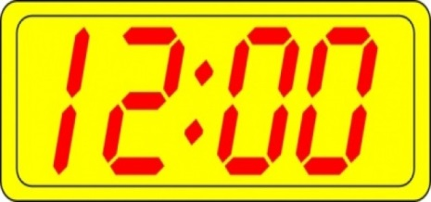
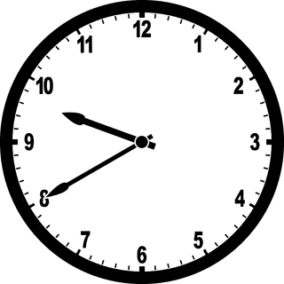
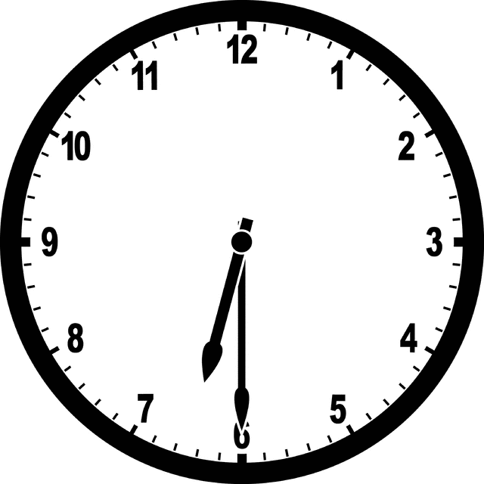
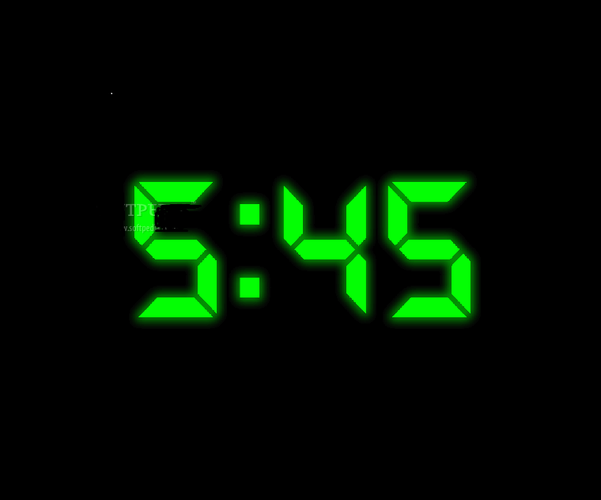
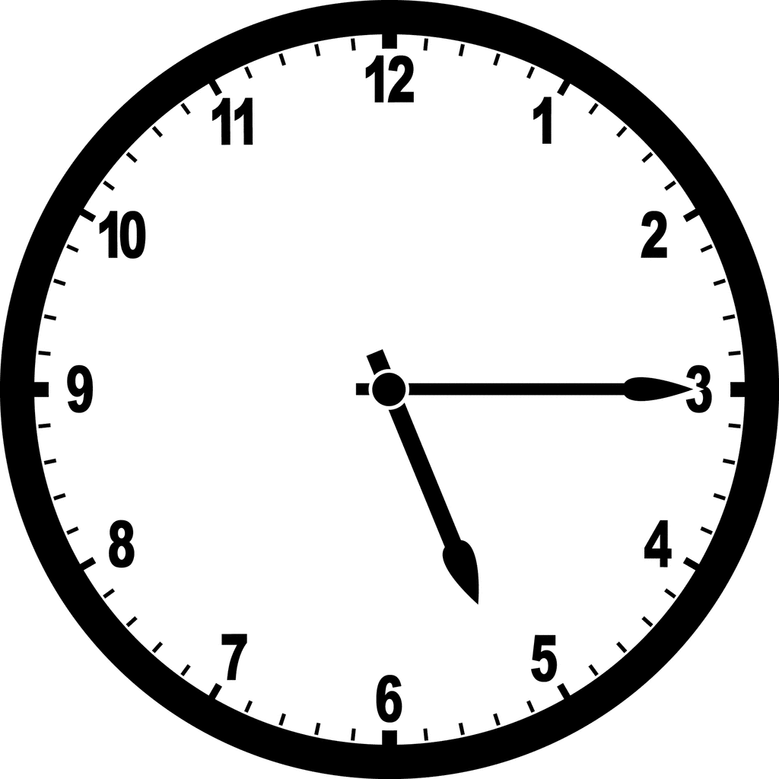
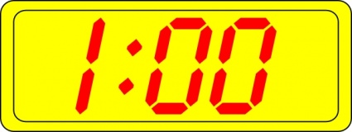
¿Qué hora es?
What time is it?
Son las cinco y cuarto.
Son las seis menos cuarto.
Es la una.
Es el mediodía.
Son las seis y media.
Son las diez menos veinte.

Slide 22
Match up the opposites
abierto | vacío
seco | pequeño
sucio | asqueroso
grande | delgado
rico | inteligente
guapo | limpio
estúpido | mojado
lleno | frío
caliente | feo
gordo | cerrado
abierto | cerrado
seco | mojado
sucio | limpio
grande | pequeño
rico | asqueroso
guapo | feo
estúpido | inteligente
lleno | vacío
caliente | frío
gordo | delgado

Slide 23
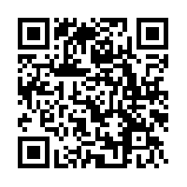
Scan this for games to help you learn ‘General Vocabulary’

